Slide 1


Проект
«Коты в заповеднике»
ПРИ
ПОДДЕРЖКЕ
Участники проекта: Мозер Вильгельм, Решетников Тимофей, Микерова Виктория
РУКОВОДИТЕЛЬ: Мельников С.А. Президентский ФМЛ #239
Конференция "Робототехника: от технологии к науке", 27.04.23 г
ПРЕЗИДЕНТСКИЙ ФИЗИКО-МАТЕМАТИЧЕСКИЙ ЛИЦЕЙ 239

Slide 2
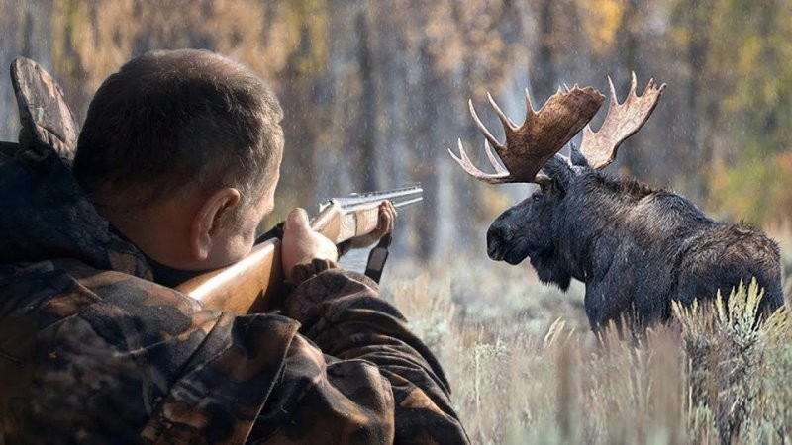
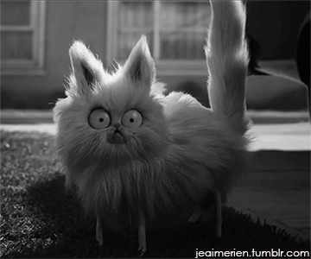

Цель проекта
Цель нашего проекта моделировать поведение диких кошек на опасность в присутствии человека, тем самым подтверждается необходимость заповедных зон для здорового развития и существования животных. Вы можете с этим познакомиться, поближе посмотреть на нашу работу. Исчезающие животные живут в специальных отведенных местах - заповедниках. Это большие территории, где животным нечего не угрожает и они спокойно там существуют.

Slide 3
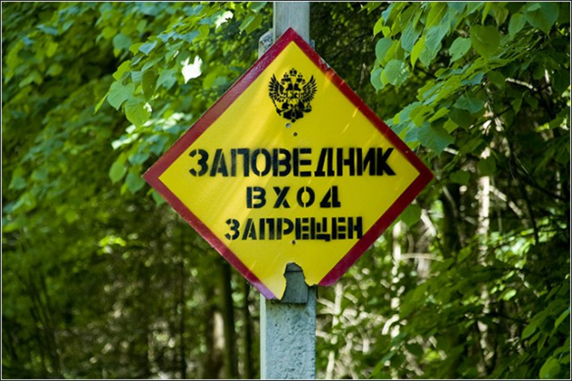
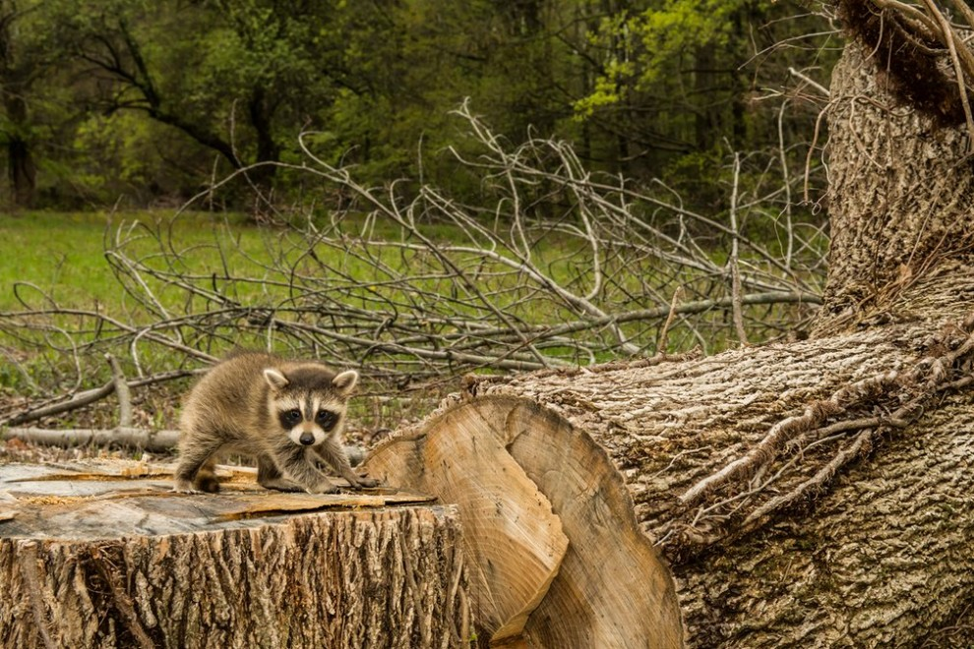

Почему наш проект актуален
В своём проекте мы затронули важность существования заповедников через наших роботов. Что послужило причиной создание заповедников? Причина в том, что сейчас численность населения на планете молниеносно растет , что, в свою очередь, ведёт к ещё большему прогрессу промышленности . Чем стремительней развивается экономика , тем сильнее люди оказывают нагрузку на природу: загрязняются все сферы географической оболочки земли. Сегодня всё меньше остаётся территории, не тронутой человеком, где сохранилась дикая природа.

Slide 4
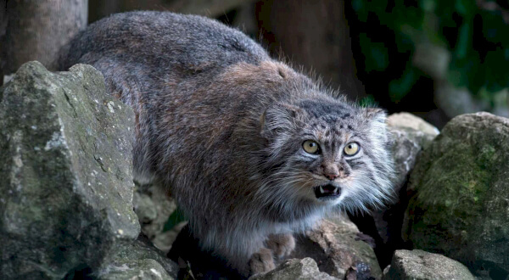
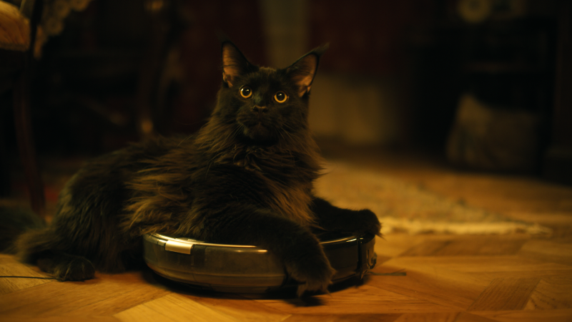
Описание проекта
Робокот устроен так, что при нахождении рядом человека он будет проявлять эмоции и действия, которые испытывает и совершает животное в дикой природе это страх, стресс – нервное поведение, виляние хвостом
Сам полигон тоже частично является роботом – он включает подсветку и заставляет котов реагировать, имитируя движения человека – свет фонарика. Проект показывает состояния кота подсвечивая его красным (опасность) или зеленым (покой)

Slide 5
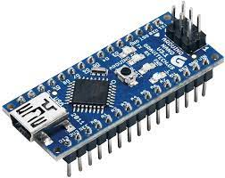
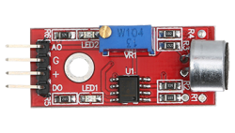
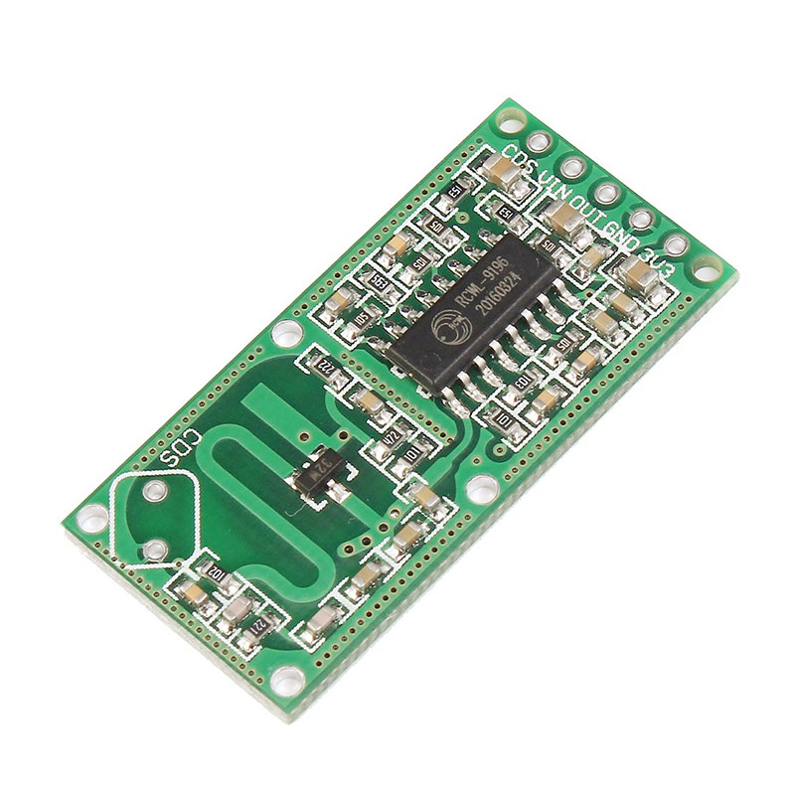
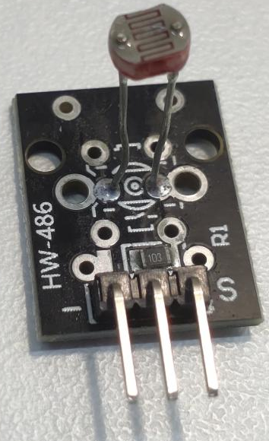
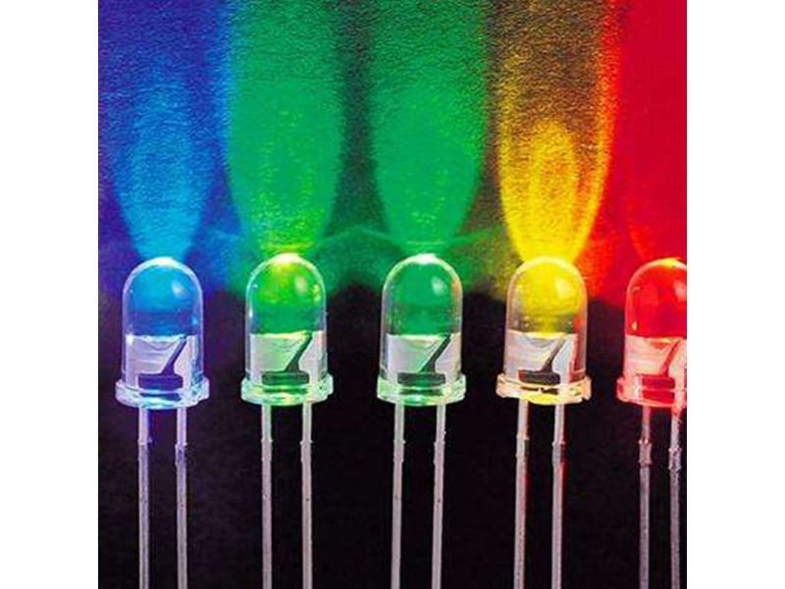
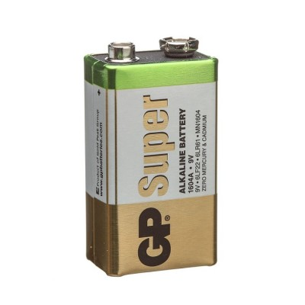
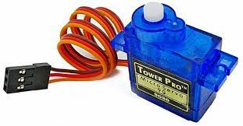
Составные части робота
Робот состоит из датчиков (Доплера, звука и освещения). Датчик реагирует на условия окружающей среды и включаются светодиоды и сервомотор. На поле установлена светодиодная лента. Все работает от батарейки. Мозг робота- Arduino NANO
Датчик звука
Светодиоды
Ардуино Нано
Датчик освещения
Радар Доплера
Батарейка
Сервомотор

Slide 6
Программа
В каждом коте установлен микроконтроллер Arduino NANO в который мы загрузили свои программы поведения. Каждый кот имеет свою программу, отличающуюся от других котов, но схожие по сценарию.
Программы написаны в среде разработки Arduino IDE.
В полигоне также установлен контроллера Arduino Mega, который включает движения травы и светодиодную индикацию (красное, белое, зеленое, и радугу).
Для управления светодиодными лентами мы использовали библиотеку NeoPixel так как для нее есть множество примеров и уроков.
Для управления сервомоторами мы использовали стандартную библиотеку Servo, изменив в ней несколько параметров.

Slide 7
Схема котов
Коты работают полностью автономно, не требуя вмешательства со стороны
Сервомотор
Sg90
D9
Светодиод
D12
Светодиоды имитируют глаза животного
Светодиоды имитируют сердцебиение животного
Светодиод
D11
Arduino NANO
Батарейка
9в
Vin, Gnd
Светодиод
D10
Датчик
A0
В котах стоят датчики света, датчики звука, датчики движения

Slide 8
Схема полигона
Полигон работает полностью автономно, не требуя вмешательства со стороны
Сервомотор
Sg90
D2
Сервомотор
Sg90
D4
Сервомотор
Sg90
D6
Светодиоды Лес D10
Светодиоды Горы D9
Пришлось использовать Mega, так как в UNO не хватало портов управления лентами и моторами
Arduino Mega
Светодиоды Кот 1 D3
Светодиоды Кот 2 D5
Внешний блок
питания,
так как от USB компьютера
контроллеру
не хватает
питания
Блок питания
На 5В 2А
Светодиоды Коробка D8
Светодиоды Кот 3 D7

Slide 9
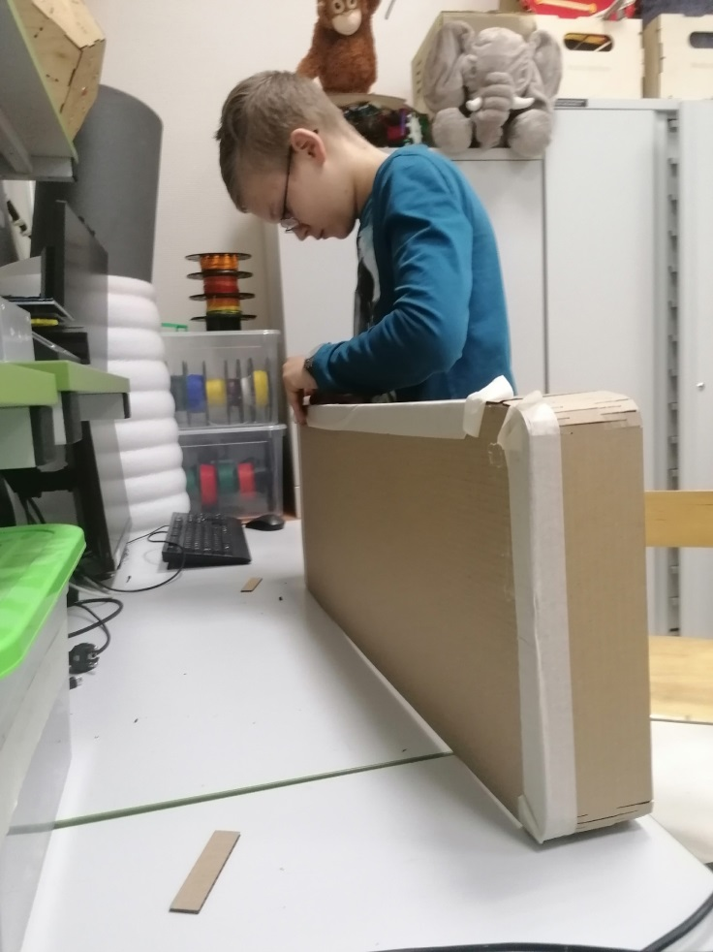
Полигон
Полигон изготовлен из картона и вырезан на лазерном станке. Лес мы использовали из доступных в Интернете картинок – выбрав картинку мы преобразовали ее в линии и вырезали очень аккуратно и красиво.
Горы и траву, и все что вырезано на картоне мы рисовали в программе Corel. После преобразовали в формат DXF и вырезал на лазерном станке в программе RDWorks.
Траву мы нашли в строительном магазине.
Адресную светодиодную ленту выбрали, чтобы можно было выбрать любой цвет свечения полигона какой мы захотим.
Сам полигон мы сделали в виде переносного стенда – это удобно и практично, таким образом мы экономим время на подготовке к защите проекта.

Slide 10
ПРИ
ПОДДЕРЖКЕ
Спасибо за внимание!
Участники проекта: Мозер Вильгельм, Решетников Тимофей, Микерова Виктория
РУКОВОДИТЕЛЬ: Мельников С.А. Президентский ФМЛ #239
ПРЕЗИДЕНТСКИЙ ФИЗИКО-МАТЕМАТИЧЕСКИЙ ЛИЦЕЙ 239, САНКТ-ПЕТЕРБУРГ 2022

